Slide 1
Báo cáo đề tài :Thiết kế khoá cửa điện tử sử dụng RFID Nhóm: 19

Slide 2
Nhóm gồm:
Trần Huy Hoàng – 2113418:
Công việc được phân: + Thiết kế phần cứng, phần mềm
+ Soạn ppt
Lâm Gia Bảo– 2xxxxxx:
Công việc được phân: + Hỗ trợ thiết kế phần cứng, phần mềm
+ Soạn báo cáo word

Slide 3
Giới thiệu đề tài
Tổng quan:
+ Đề tài yêu cầu sinh viên thiết kế một hệ thống cho phép nhận diện các thẻ RFID khác nhau và điều khiển đóng/mở khóa. Ngoài ra, hệ thống còn tích hợp them một keypad để nhập ký tự mở khoá.
+ Từ những yêu cầu trên, sinh viên cần phải có kiến thức về vi điều khiển, lập trình nhúng, mạch điện và các cảm biến để hoàn thành đề tài được giao, từ đó có thể ứng dụng vào các sản phẩm thực tiễn khác.
Nhiệm vụ đề tài
+ Nhiệm vụ chính của hệ thống là đóng/mở khóa theo yêu cầu của người dùng và khi có sự cố thì người dùng có thể nhập mật khẩu bằng keypad để mở khóa
+ Hệ thống thẻ đọc RFID sử dụng Arduino Nano là một ứng dụng tiềm năng trong lĩnh vực IOT, giúp nhận diện, thu thập và truyền dữ liệu để quản lý và phân tích

Slide 4
TỔNG QUAN LÝ THUYẾT VÀ LINH KIỆN (GENERAL THEORIES)

Slide 5
Giới thiệu chung: Arduino nano
Arduino Nano có nhiều tính năng để giao tiếp với máy tính, các Arduino khác hoặc các vi điều khiển khác. ATmega328 cung cấp giao tiếp UART TTL (5V) serial, có sẵn trên các chân kỹ thuật số 0 (RX) và 1 (TX). Một chip FTDI FT232RL trên bo mạch chuyển đổi giao tiếp serial này qua cổng USB, và driver FTDI (được tích hợp trong phần mềm Arduino) cung cấp một cổng COM ảo cho phần mềm trên máy tính. Phần mềm Arduino bao gồm một công cụ Serial Monitor cho phép gửi và nhận dữ liệu dạng văn bản đơn giản giữa máy tính và bo mạch Arduino. Đèn LED RX và TX trên bo mạch sẽ nhấp nháy khi dữ liệu được truyền qua chip FTDI và kết nối USB tới máy tính (nhưng không nhấp nháy đối với giao tiếp serial trên các chân 0 và 1). Thư viện SoftwareSerial cho phép giao tiếp serial trên bất kỳ chân kỹ thuật số nào của Nano. ATmega328 cũng hỗ trợ giao tiếp I2C (TWI) và SPI.

Slide 6
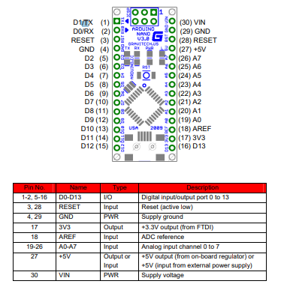
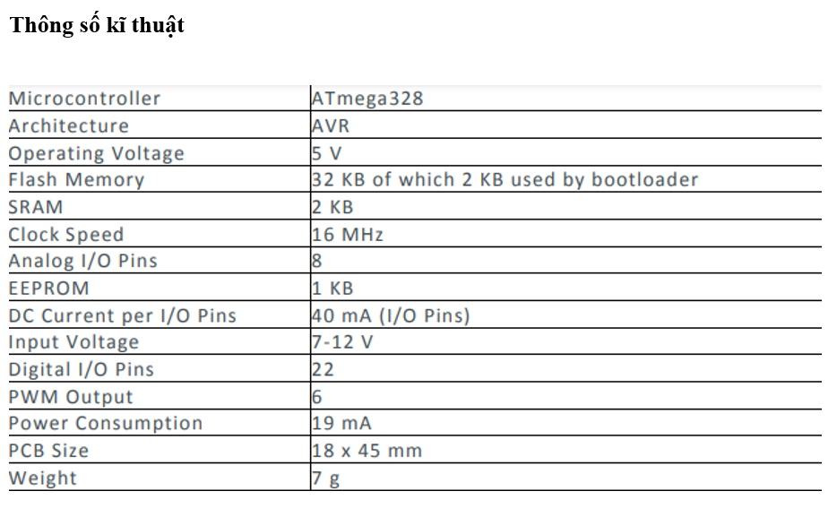
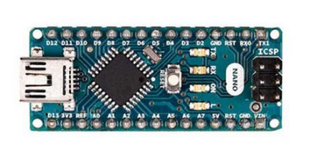
+ Arduino Nano

Slide 7
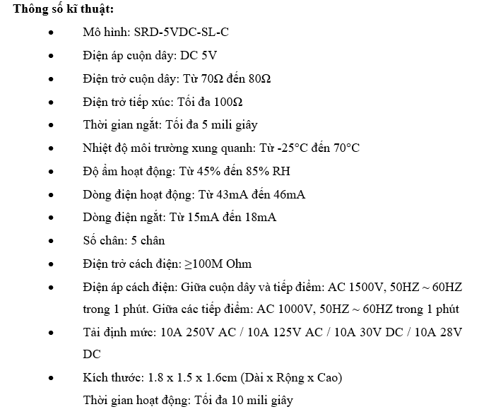
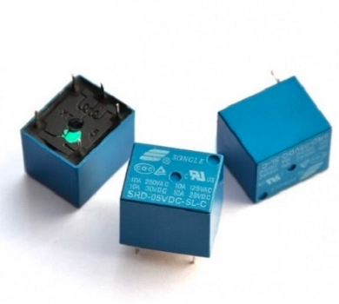
Relay 5V kích mức cao/thấp:
+ Chất liệu nhựa: Chọn lựa cho khả năng chịu nhiệt độ cao và hiệu suất tốt trong môi trường hóa chất.
+ Có sẵn loại kín: Tăng khả năng bảo vệ và độ bền. Mạch từ đơn giản: Nhằm giảm chi phí sản xuất hàng loạt.

Slide 8
Giới thiệu chung: RFID-RC522
MFRC522 là một IC đọc/ghi tích hợp cao dành cho giao tiếp không tiếp xúc tại tần số 13.56 MHz. Đầu đọc MFRC522 hỗ trợ chế độ ISO/IEC 14443 A/MIFARE. Bộ phát tích hợp bên trong của MFRC522 có khả năng điều khiển ăng-ten đọc/ghi được thiết kế để giao tiếp với thẻ và bộ thu phát tuân thủ tiêu chuẩn ISO/IEC 14443 A/MIFARE mà không cần mạch chủ động bổ sung. Bộ thu được thiết kế để giải điều chế và giải mã tín hiệu từ các thẻ và bộ thu phát tương thích với ISO/IEC 14443 A/MIFARE một cách mạnh mẽ và hiệu quả. Mô-đun kỹ thuật số quản lý hoàn toàn các chức năng định dạng khung và phát hiện lỗi ISO/IEC 14443 A (bao gồm kiểm tra chẵn lẻ và CRC). MFRC522 hỗ trợ các sản phẩm MF1xxS20, MF1xxS70 và MF1xxS50. Đầu đọc này cũng hỗ trợ giao tiếp không tiếp xúc và sử dụng tốc độ truyền MIFARE cao, lên đến 848 kBd ở cả hai hướng.
.

Slide 9
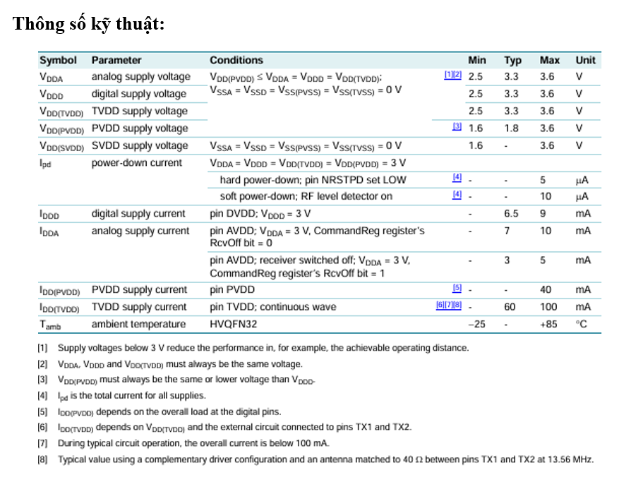
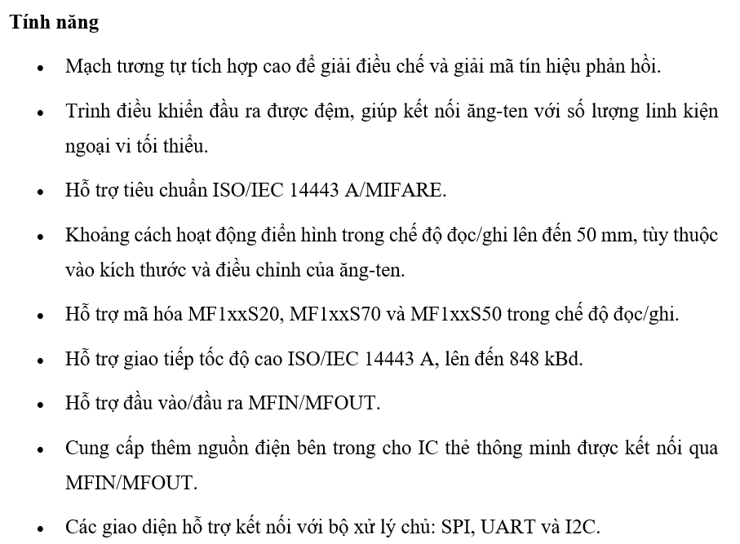
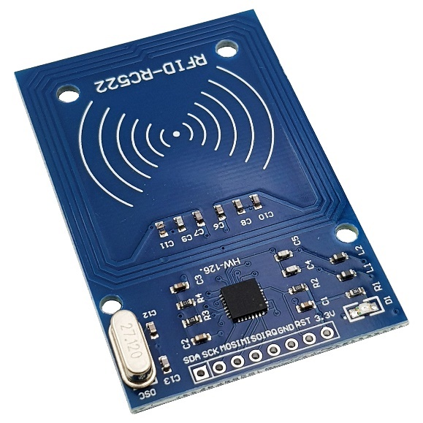
RFID RC522

Slide 10
ĐẶC TẢ HỆ THỐNG (SYSTEM REQUIREMENTS)

Slide 11
+ Tên Sản Phẩm (NAME):
Hệ thống khoá điện tử sử dụng thẻ RFID có tích hợp keypad.
+ Mục Đích (PURPOSE):
Nhận diện được các thẻ RFID, keypad để đóng/mở khóa theo yêu cầu.
+ Yêu Cầu Thiết Kế (DESIGN ISSUES):
+ Constraints:
Giá thành: < 400 nghìn đồng
Thời gian sử dụng, tuổi thọ của sản phẩm: 2-3 năm
Khối lượng: <1 kg
+ Functional:
Hệ thống đọc và nhận diện thẻ RFID
Hệ thống có keypad để hỗ trợ mở khóa
+ Real-time:
Thời gian nhận diện thẻ RFID với độ trễ nhỏ hơn 1s.

Slide 12
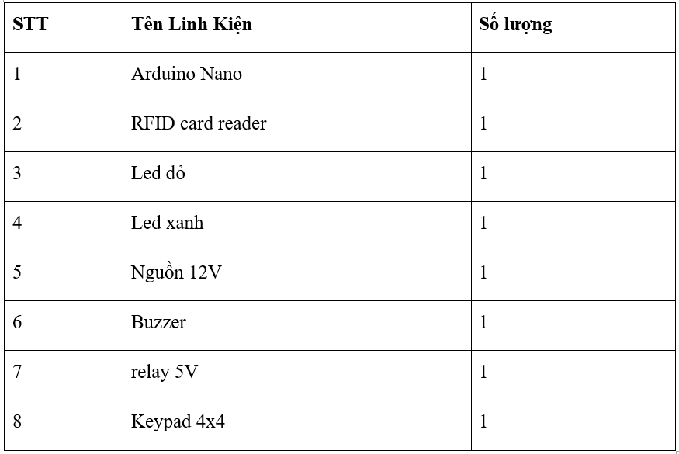
Các linh kiện sử dụng

Slide 13
THIẾT KẾ VÀ THỰC HIỆN PHẦN CỨNG (HARDWARE)

Slide 14
Nguyên lý hoạt động (PRINCIPLE OF OPERATION)
- Khi đưa một thẻ bất kì (không phải thẻ RFID với mã được cấu hình), hệ thống sẽ báo lỗi thông qua led đỏ (khóa điện vẫn bị khóa) và còi buzzer phát ra âm thanh. Khi quét thẻ RFID với mã được cấu hình, hệ thống thiết bị đọc sẽ ghi nhận, giải mã và truyền tín hiệu đó qua vi xử lý ATmega328 để điều khiển khóa điện mở (đèn xanh sáng) trong 3s, còi buzzer phát ra âm thanh và sau đó khóa điện sẽ đóng lại (đèn đỏ sáng). Ngoài ra có thể dùng keypad nhập mật khẩu để mở khóa điện.

Slide 15
Thành phần Hệ Thống (HARDWARE COMPONENT)
a) MCU (Microprocessors/Microcontrollers):
- 32-bit Microcontroller: ATmega328 thu nhập và xử lý tín hiệu từ thiết bị đọc thẻ RFID, keypad và truyền thông tin ra.
b) Ngoại vi (Peripherals):
+ Ngõ vào:
Hệ thống thiết bị đọc và thẻ RFID
Keypad 4x4
+ Ngõ ra:
Led
Solenoid lock 12V.
Buzzer
c) POWER SUPPLY
- Nguồn 12V dùng để cấp điện áp khóa điện

Slide 16
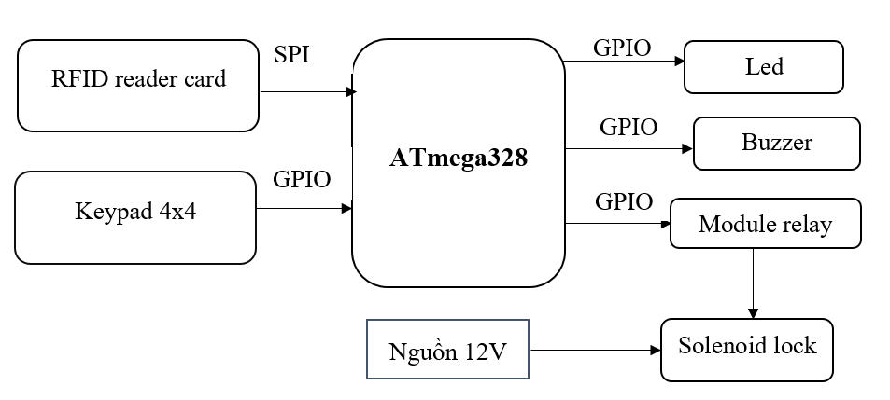
Sơ đồ khối phần cứng (HARDWARE BLOCK DIAGRAM)

Slide 17
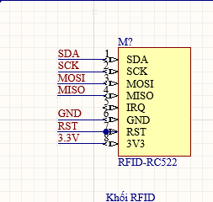
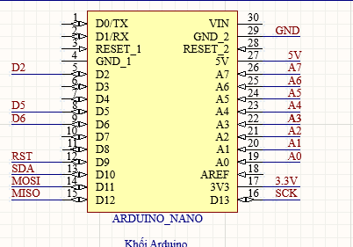
Sơ đồ mạch thiết kế (DESIGN DETAIL SCHEMATICS)
+ Khối vi xử lý trung tâm: ATmega328: - Đây là bộ xử lý trung tâm của hệ thống, điều khiển tất cả các thành phần khác. Nó thực hiện các tác vụ như đọc dữ liệu từ bộ thu tín hiệu RFID, điều khiển các chân GPIO để bật/tắt led, buzzer và truyền dữ liệu qua module relay điều khiển mở/khóa khóa điện solenoid
+ Khối RFID-RC522:
- Nhận tín hiệu từ thẻ RFID và gửi cho khối vi xử lý trung tâm

Slide 18
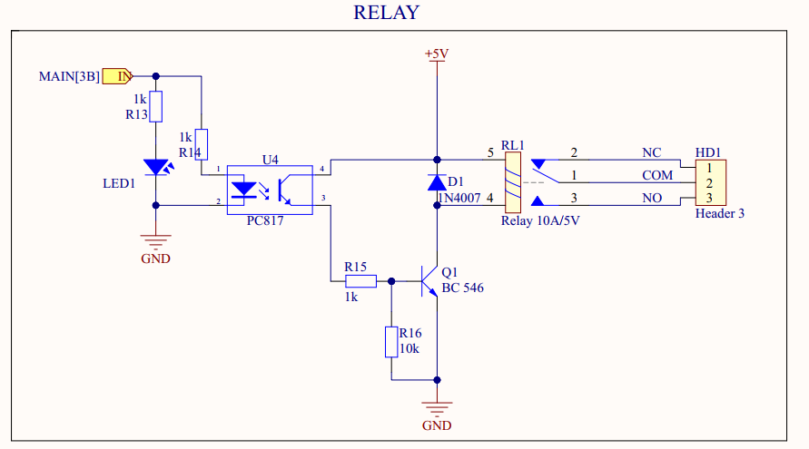
Sơ đồ mạch thiết kế (DESIGN DETAIL SCHEMATICS)
+ RELAY: Đặc điểm:
- Opto PC817 mang lại sự cách ly điện giữa mạch điều khiển và mạch tải, bảo vệ vi điều khiển khỏi sự cố điện áp cao, giảm nhiễu và đảm bảo sự an toàn cho hệ thống và người sử dụng.
- Diode cấp dòng thoát khi có sự cố tránh dòng ngược lên nguồn ảnh hưởng đến linh kiện khác..

Slide 19
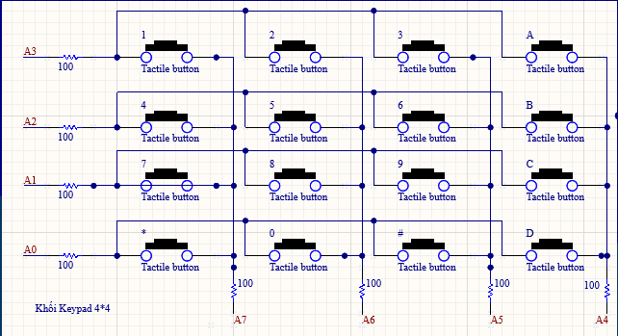
Sơ đồ mạch thiết kế (DESIGN DETAIL SCHEMATICS)
Khối Keypad 4x4: - Đặc điểm:
+ Keypad là thiết bị đầu vào dạng ma trận gồm các hàng và cột, thường gặp ở dạng 4x4 hoặc 4x3. Các phím bấm được nối thành ma trận, giúp giảm số lượng chân kết nối cần thiết. Vi điều khiển quét lần lượt các hàng và cột để xác định phím được nhấn. Keypad giao tiếp với vi điều khiển qua các chân GPIO

Slide 20
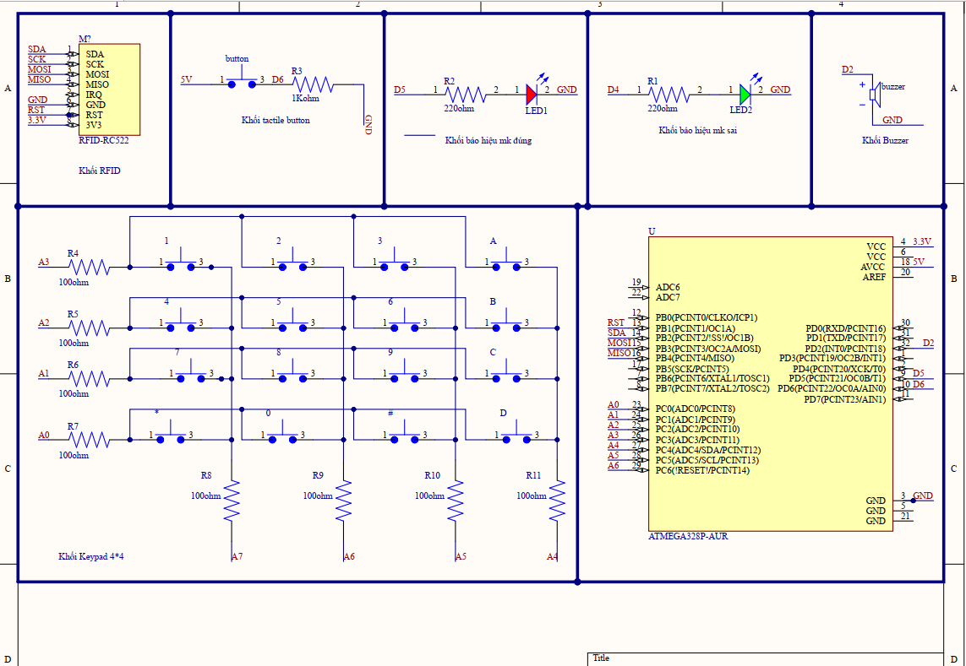
Mạch nguyên lý hoàn chỉnh mà nhóm đề ra:

Slide 21
THIẾT KẾ VÀ THỰC HIỆN PHẦN MỀM (SOFTWARE)

Slide 22
Yêu cầu thuật toán (SOFTWARE REQUIREMENTS)
Khởi tạo hệ thống:
+ Cấu hình các chân điều khiển cho LED, Buzzer, nút nhấn, khóa và RFID Reader.
+ Thiết lập giao tiếp SPI và Keypad.
Quét bàn phím Keypad:
+ Nhận phím bấm từ Keypad.
+ Nếu phím "3" được nhấn, cấp quyền truy cập (mở khóa).
Quét thẻ RFID:
+ Kiểm tra xem có thẻ RFID nào được đưa vào phạm vi đọc.
+ Đọc UID của thẻ.
+ So sánh UID với danh sách UID được cấp quyền:
- Nếu đúng, cấp quyền truy cập.
- Nếu sai, từ chối truy cập.
Cấp quyền truy cập:
+ Bật LED xanh và Buzzer để thông báo.
+ Kích hoạt relay để mở khóa trong khoảng thời gian nhất định.
+ Tắt LED và khóa sau khi hoàn thành.
Từ chối truy cập:
+ Bật LED đỏ và phát âm thanh cảnh báo bằng Buzzer.

Slide 23
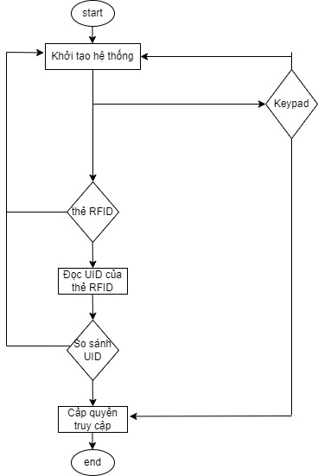
Lưu đồ Giải thuật: (FLOWCHART)

Slide 24
KẾT QUẢ THỰC HIỆN ( RESULT )

Slide 25
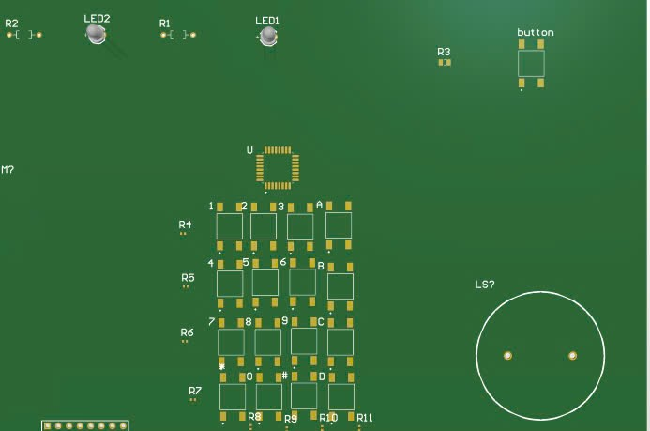
Mạch PCB:

Slide 26
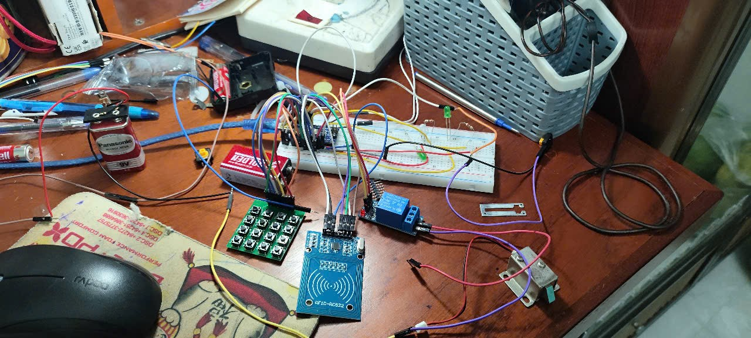
Mạch thực tế

Slide 27
Hạn chế (LIMITS):
+ Không có cơ chế lưu dữ liệu động: Hệ thống không hỗ trợ lưu danh sách thẻ được phép hoặc mã PIN trực tiếp lên bộ nhớ EEPROM hoặc thẻ SD. Nếu cần thay đổi thẻ hoặc mã PIN, bạn phải nạp lại chương trình.
+ Không hỗ trợ giao tiếp không dây: Hệ thống chỉ hoạt động cục bộ, không có kết nối Wi-Fi hoặc Bluetooth để giám sát và điều khiển từ xa.
+ Không có cảnh báo hoặc ghi nhận: Khi phát hiện truy cập trái phép, hệ thống không lưu lại log hoặc kích hoạt cảnh báo (ví dụ: gửi tín hiệu qua mạng).

Slide 28
Kết luận và Hướng phát triển (CONCLUSIONS AND DEVELOPMENT ORIENTATIONS)

Slide 29
Kết luận (CONCLUSIONS)
+ Thiết bị đơn giản, tiện lợi chi phí sản xuất tương đối thấp , phù hợp để làm các dự án học tập về điều khiển và bảo mật.
+ Dễ dàng lắp đặt, vận hành.
+ Có thể dùng để bảo mật cửa ra vào, khóa tủ, hoặc điều khiển thiết bị điện.
Hướng phát triển (DEVELOPMENT ORIENTATIONS)
+ Có thể sử dụng với các module như ESP8266, ESP32 để kết nối với điện thoại hoặc máy tính từ xa và tích hợp hệ thống giám sát để gửi thông báo qua email hoặc SMS khi có truy cập trái phép hoặc cố gắng dò mã. Ngoài ra, có thể thay bàn phím số bằng màn hình cảm ứng để tăng tính hiện đại.

Slide 30
TÀI LIỆU THAM KHẢO (REFER DOCUMENTS)
Arduino Nano datasheet
Link: https://s.net.vn/PtAO
5V 5-Pin relay datasheet
Link : https://s.net.vn/74dx
RFID RC522 datasheet
Link : https://s.net.vn/p5K2
Solenoid lock 12V datasheet
Link: https://s.net.vn/LaJS
Buzzer datasheet:
Link : https://s.net.vn/LaJS
Keypad 4x4 datasheet
Link: https://s.net.vn/IAoI
Led datasheet
Link: https://s.net.vn/0VD0

